Slide 1


Slide 2

Khởi động

Slide 3



Câu 1
Kết quả của phép tính 56 - 31 là?
A ) 26
B ) 24
C) 25
C) 25
5
3
8
7
2
4
10
6
9
0
1
Thời gian
Đáp án

Slide 4
Câu 2
Kết quả của phép tính 89 - 28 là?
A ) 66
B) 61
B) 61
C) 63
5
3
8
7
2
4
10
6
9
0
1
Thời gian
Đáp án

Slide 5
Câu 3
Kết quả của phép tính 70 - 40 là?
A) 30
A) 30
B ) 50
C) 40
5
3
8
7
2
4
6
9
0
10
1
Thời gian
Đáp án

Slide 7
Bài 1. Đặt tính rồi tính.
47 + 20
67 - 20
67 - 47
a)
56 + 41
97 - 56
97 - 41
b)

Slide 8
47 20
Bài 1. Đặt tính rồi tính.
a)
67
20
67
47
67
47
20

Slide 9
Bài 1. Đặt tính rồi tính.
47 + 20
67 - 20
67 - 47
a)
56 + 41
97 - 56
97 - 41
b)

Slide 10
Bài 1. Đặt tính rồi tính.
b)
56
41
97
56
97
41
97
41
56

Slide 11
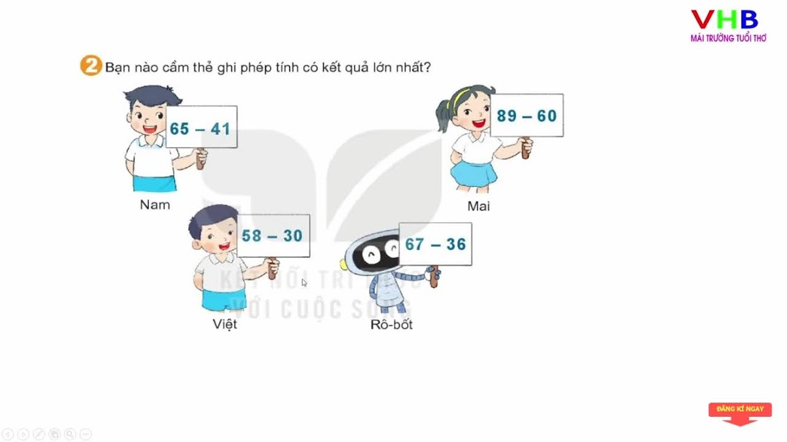
Bài 2. Bạn nào cầm thẻ ghi phép tính có kết quả lớn nhất?

Slide 12
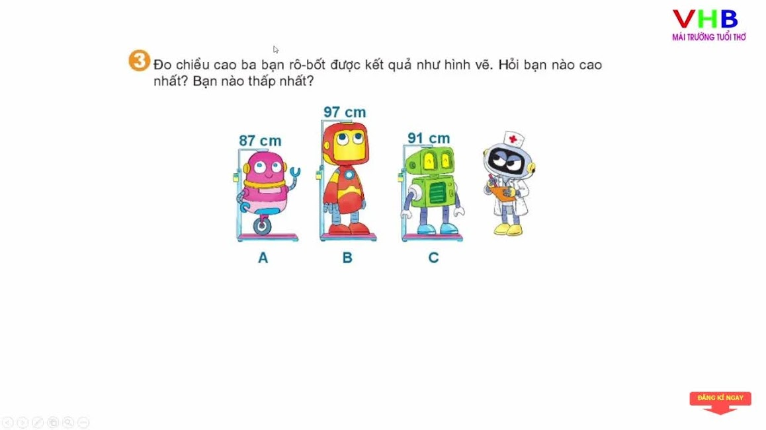
Bài 3. Đo chiều cao ba bạn rô – bốt được kết quả như hình vẽ. Hỏi bạn nào cao nhất?
Bạn nào thấp nhất?
B) Bạn B
C) Bạn C
A ) Bạn A
B) Bạn B
5
3
8
7
2
4
6
9
0
10
1
Thời gian
Đáp án

Slide 13
Bài 3. Đo chiều cao ba bạn rô – bốt được kết quả như hình vẽ. Hỏi bạn nào cao nhất?
Bạn nào thấp nhất?
A) Bạn A
C) Bạn C
A) Bạn A
B) Bạn B
5
3
8
7
2
4
6
9
0
10
1
Thời gian
Đáp án

Slide 14
Bài 3. Đo chiều cao ba bạn rô – bốt được kết quả như hình vẽ. Hỏi bạn nào cao nhất?
Bạn nào thấp nhất?

Slide 15
